Slide 1

前端监控系统
队号：1024 队名：404 Not Found
队员：周建屹 胡毅薇 薛云峰 钱磊 邱科 周鹏程 答辩人：薛云峰

Slide 2
01
项目概述
目 录
项目介绍与分工
CONTENTS
02
监控sdk
嵌入页面的监控sdk
03
服务端与可视化中台
日志存储和展示
04
总结与展望
总结成果，明晰不足，展望未来

Slide 3
01
项目概述
前端监控的意义
监控系统框架
项目分工合作

Slide 4
为什么要做前端监控
错误分析
安全分析
流量分析
性能分析
上线安全监测
接口分析
用户细查

Slide 5
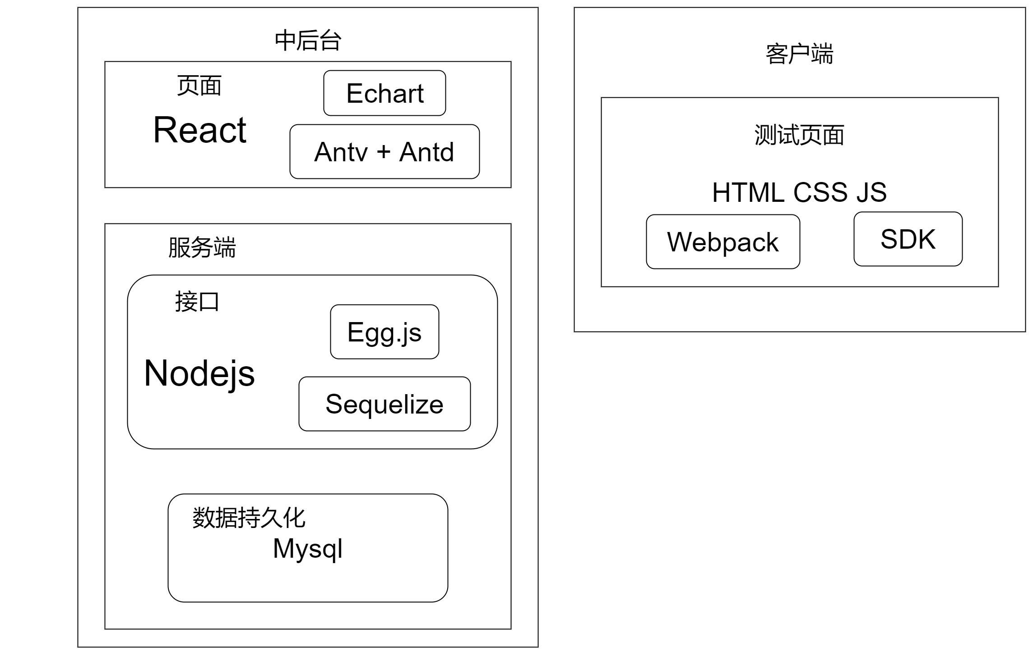

Slide 6
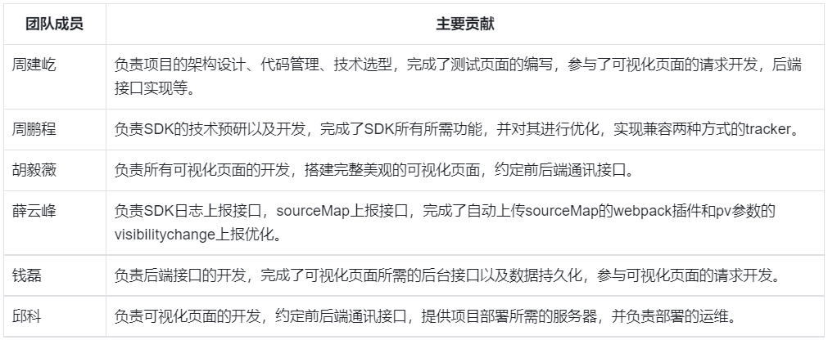

Slide 7
02
监控SDK
Sdk概述
关键指标
Pv指标的优化
Js错误的定位

Slide 8

监控SDK
前端性能监控SDK用于嵌入用户的前端应用，自动监听收集上报各项关键数据，包括：
异常监控：JS异常、接口异常、白屏异常、资源异常等
性能监控：FP、FCP、DOM Ready、DNS等
用户行为数据：PV、staytime等
HTTP请求监控：请求链路、成功率、返回信息等
我们使用js构建了监控SDK：[next-mini-monitor](https://www.npmjs.com/package/next-mini-monitor)。用户在构建自己的应用时只需要`npm`安装并进行简单的配置即可实现前端监控

Slide 9
监控指标与监控
paint
FP 页面首次绘制时间
FCP 页面首次有内容绘制的时间
timing
DNS
TCPConenct
LCP 最大内容绘制事件
CLS 累计位移偏移
SSL
requestCost
FID 页面加载阶段，用户首次交互操作的延时时间
responseCost
DOMReady
Performance
PerformanceObserver
performance.timing
全局`error`添加监听
全局`error`添加监听
在有jsError时统计页面元素
JS异常
资源异常
资源异常
监控系统
异常监控
性能监控
HTTP监控
XHR
重写XHRHttpRequest
Fetch
重写fetch

Slide 10
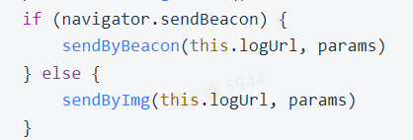
监控数据上报
sendBacon, Beacon 接口用来调度向 Web 服务器发送的异步非阻塞请求。
Beacon 请求使用 HTTP `POST`方法，并且不需要有响应。
Beacon 请求能确保在页面触发 unload 之前完成初始化。
动态添加image
sendBeacon的兼容性问题是不可避免的，不过可以充分利用大部分浏览器会在页面卸载前完成图片的加载的特性，通过在页面动态添加img的方式上报数据。
由于img图片为get请求方式，不同服务器针对uri的长度有限制，长度超过限制时会出现HTTP 414错误，所以还要注意上报频率，减少一次性上传的属性过多。

Slide 11

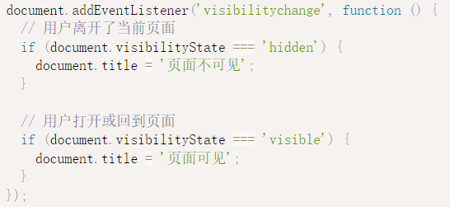
PV指标的优化
添加针对SPA应用的支持
hash变化，监听onhashchange
history变化，增加了onpopstate的事件监听，可以监听history.go\history.back\history.back的路由切换，重写了history.pushState和history.replaceState，当发生history路由切换时上报pv
使用 Page Visibility API
在实际用户浏览网页时会出现以下情况：1.误点击页面，然后快速离去，不应该算作pv; 2.用户未关闭浏览器只是隐藏了页面，很长时间后再次显示该页面，这应该算作新的pv.
当进入页面停留时间超过3s再发送pv，是做有效浏览
页面隐藏超过10min，是为用户离开，发送staytime指标
用户长时间离开后，页面再次可见时会发送pv

Slide 12
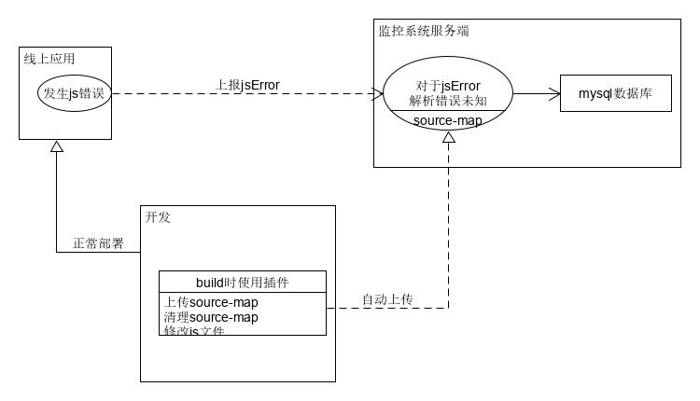
线上环境JS错误的定位问题
前端应用在进行线上部署时往往会对代码进行压缩，这使得发生错误时无法定位到真实错误发生位置。source-map提供了对真实代码位置的映射，但一般项目部署时不会携带source-map因为其体积一般较大且容易造成代码泄露
monitor-upload-sourcemap-plugin
在项目build时自动将source-map上传至服务端
自动并清理source-map，无需用户处理source-map文件
自动清理js尾部的source-map链接，防止报警
服务端针对jsError的日志将根据已有source-map解析实际错误发生位置

Slide 13
03
服务端与可视化中台
服务端实现
可视化中台

Slide 14
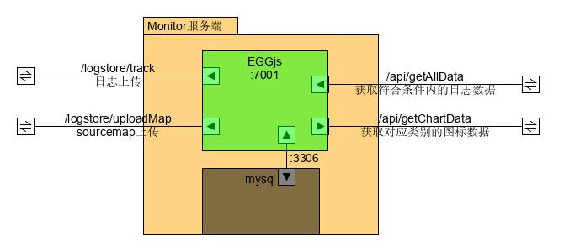
服务端

Slide 15
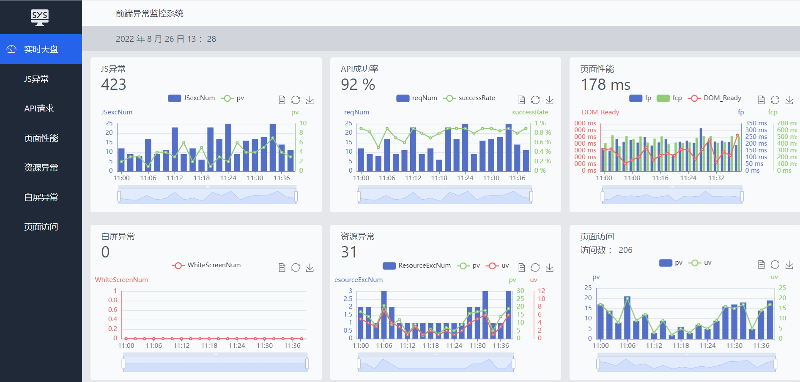
可视化中台

Slide 16
04
总结与展望
总结已有成果
现阶段的不足与改进

Slide 17
总结与展望
项目服务地址
监控系统可视化页面：http://182.61.146.211:3000
被监控的测试页面：http://182.61.146.211:5173
后台：http://182.61.146.211:7001
GithubRepo
监控系统可视化页面：https://github.com/Elma417/Monitor_Group1024/tree/frontstage
监控SDK：https://github.com/Elma417/Monitor_Group1024/tree/sdk
监控系统后台：https://github.com/Elma417/Monitor_Group1024/tree/backstage
被监控的测试页面：https://github.com/Elma417/Monitor_Group1024/tree/sdk
不足之处
服务端的接口尚不完善，中台还不能展示真实的数据
中台还没有考虑用户登录，同一用户多个在线项目的监控问题
SDK监控的指标还不是很完善，目前只是处理了部分关键的指标
Sourmap插件还没有做适配，也不支持用户中台手动配置
中台的页面还没有做性能优化加载速度不快
数据上报实现方式还很简单，没有单独的服务器

